Slide 1
El Efecto del Seniority y el Remoto
en el Mercado Laboral de Ingenieros de Software en EE.UU.
Análisis Estadístico y Data Mining — Proyecto Integrador
Carlos Gil Carrillo | ISIL, 2026-1

Slide 2
¿Qué problema queremos resolver?
58,433
31%
$130K
Ofertas analizadas
Con salario conocido
Salario mediano
Pregunta Guía
¿Cómo influyen el nivel de experiencia y el trabajo remoto en el salario de los ingenieros de software en EE.UU.?

Slide 3
¿Qué hace cada posición?
Junior
~$60K
Recién egresado o con 0-2 años. Aprende, hace tareas simples, necesita supervisión constante.
Mid
~$114K
Con 2-5 años. Trabaja solo, resuelve problemas complejos, ya no necesita supervisión directa.
Senior
~$130K
Con 5-8 años. Diseña sistemas, guía a Juniors, toma decisiones técnicas importantes.
Lead
~$121K
Lidera equipos técnicos. Coordina projetos, revisa código, reporta a gerencia.
Staff
~$162K
Experto técnico de alto nivel. Resuelve problemas que nadie más puede resolver.
Principal
~$137K
Visión estratégica de tecnología. Define la dirección técnica de toda la empresa.
Staff gana más porque es más difícil de encontrar: pocos ingenieros tienen ese nivel de especialización.

Slide 4
Glosario: ¿Qué significan estos términos?
K-Means
Outlier
Agrupa datos en K grupos según similitud. Como separar frutas por tamaño y color.
Dato muy diferente a los demás. Ej: un salario de $200 o $400,000.
Silhouette Score
Feature Importance
Mide qué tan bien está cada punto en su grupo (0-1). >0.4 = buen agrupamiento.
Qué variable influye más en la predicción. Seniority es la más importante.
Árbol de Decisión
Prueba T
Modelo que hace preguntas sí/no para clasificar. Fácil de entender y explicar.
Compara dos grupos para ver si la diferencia es real o por azar.
IQR
Matriz de Confusión
Método para encontrar valores raros. Elimina extremos que no tienen sentido.
Tabla que muestra aciertos y errores del modelo. Cuántas veces acierta vs falla.

Slide 5
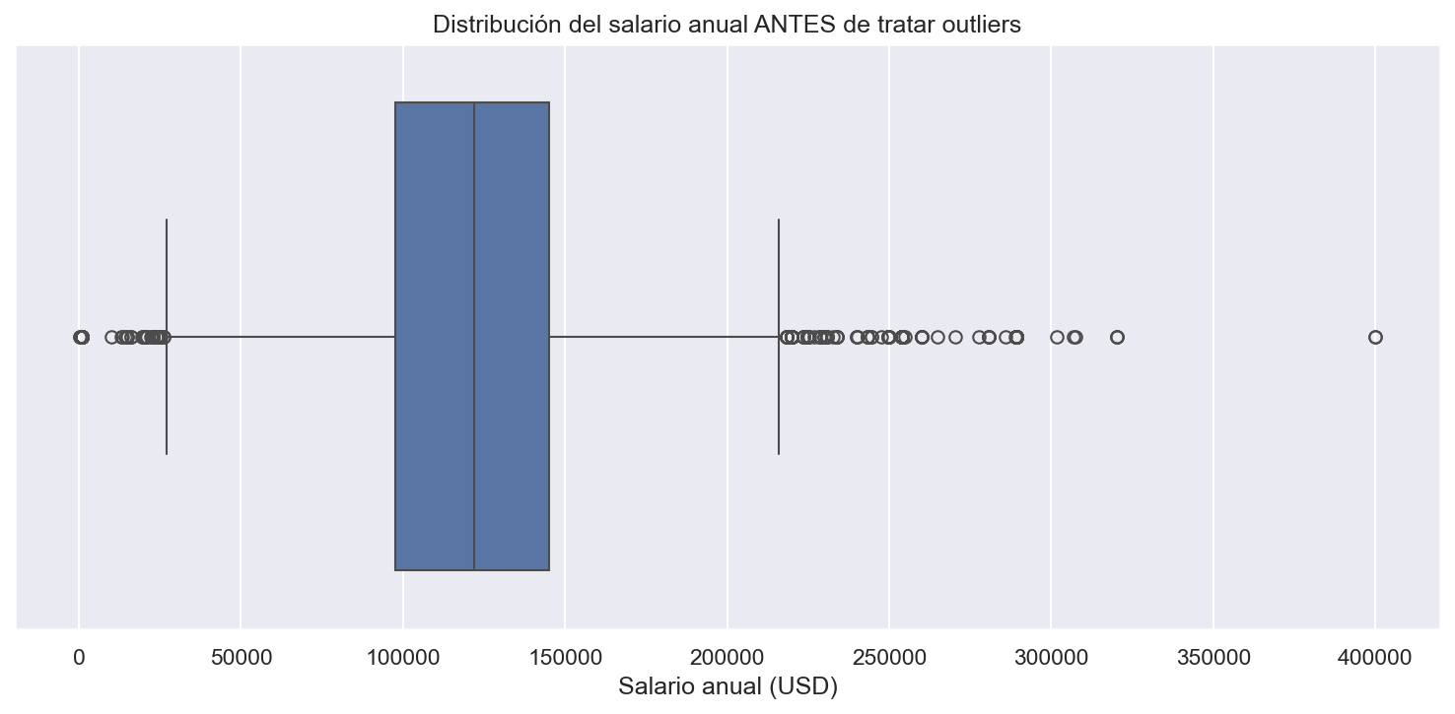
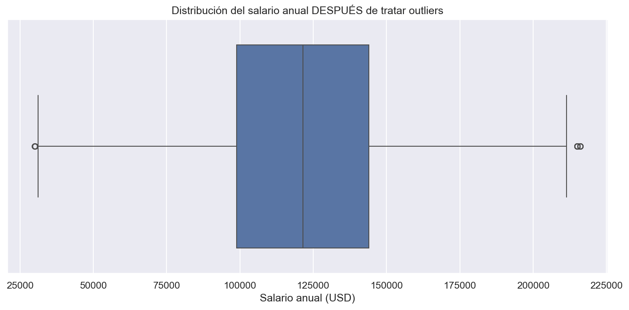
Limpiamos los datos antes de analizar
ANTES
DESPUÉS
Había valores raros: salarios de $200 o $400,000 que no tienen sentido. Los corregimos usando el método IQR, que reemplaza los extremos por la mediana real de cada nivel.

Slide 6
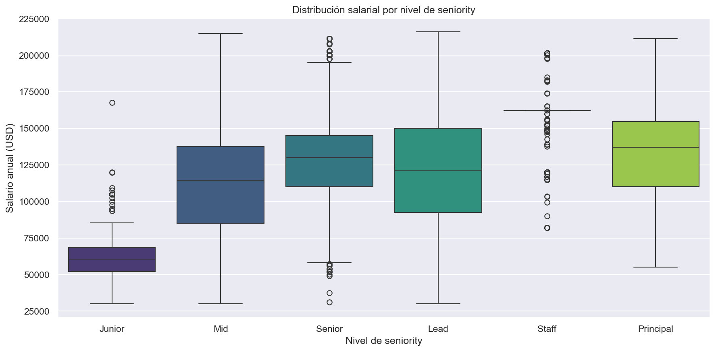
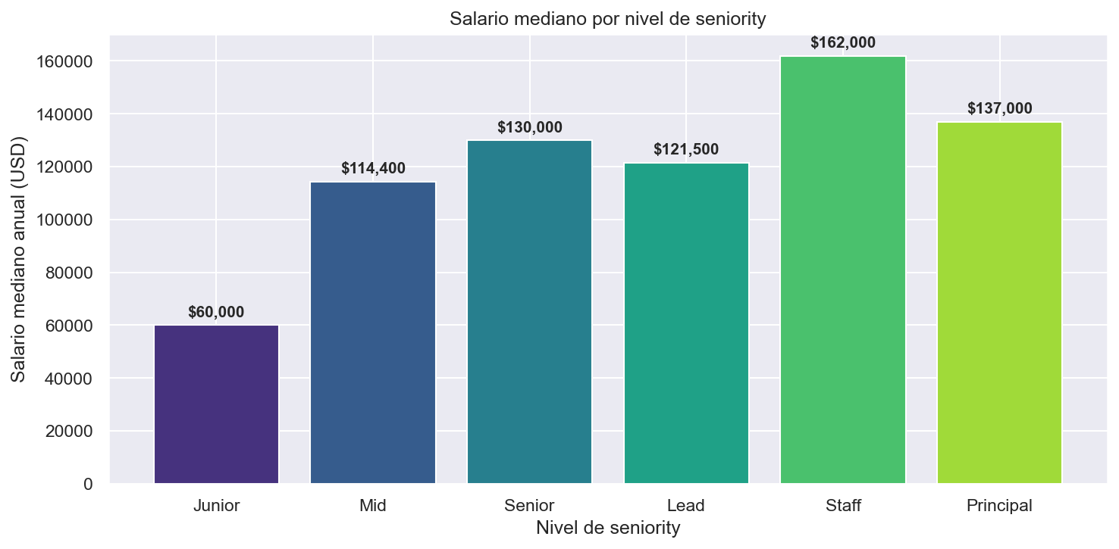
¿Cuánto gana cada nivel?
Dato sorprendente: Los Staff ganan MÁS que los Principal ($162K vs $137K). Un Junior gana ~$60K y un Senior ~$130K. El mayor salto es al pasar de Junior a Mid (+$54K).

Slide 7
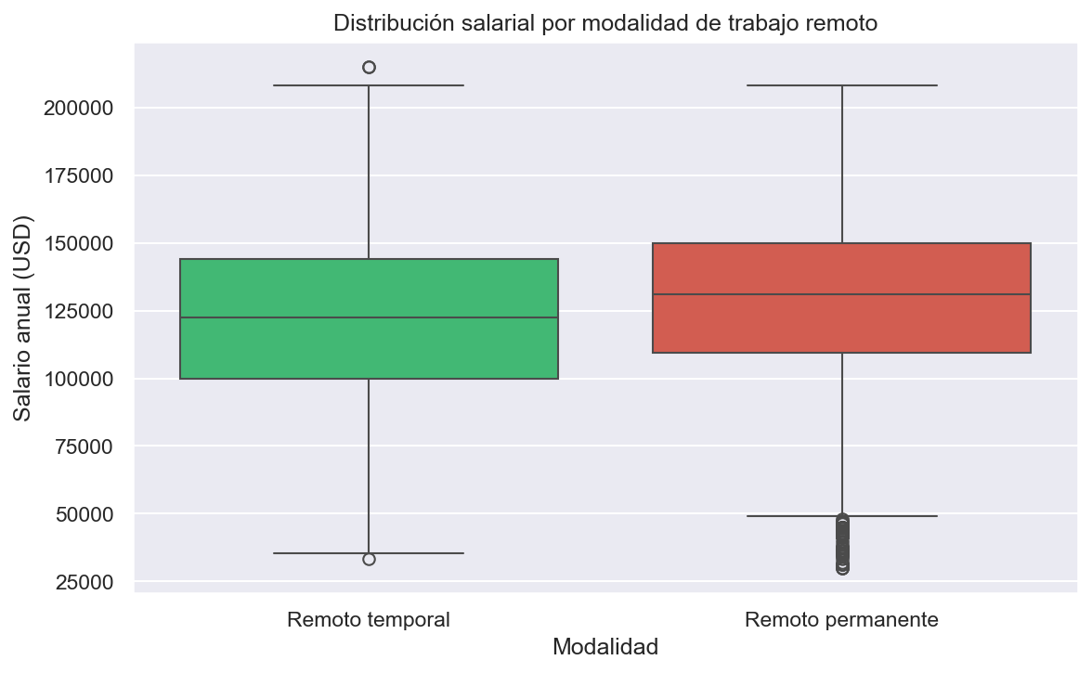
¿El remoto paga más?
$132,500
Remoto permanente
$122,500
Remoto temporal
+$10,000
Diferencia real
77%
Ya son remoto permanente
Sí, y no es por azar. La prueba estadística confirma que la diferencia de $10K es real (p = 0.000127). El remoto permanente paga consistentemente más.

Slide 8
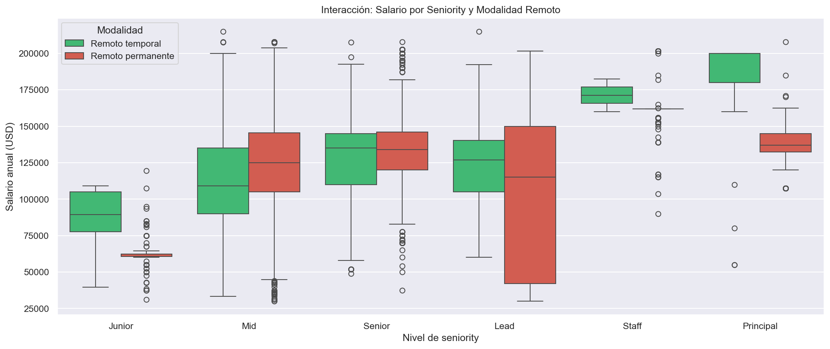
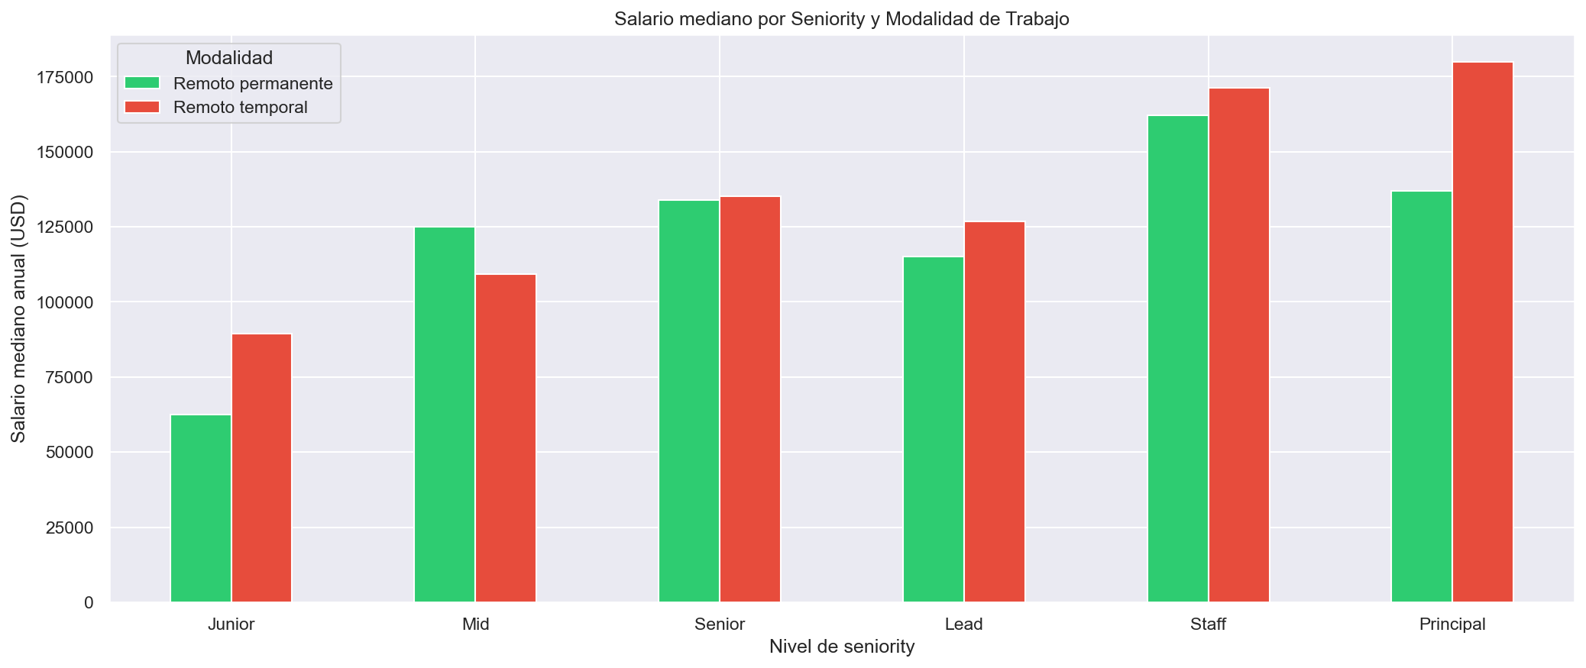
¿El remoto paga igual para todos?
No. El remoto paga más en todos los niveles, pero la ventaja crece con la experiencia. Un Staff remoto gana mucho más que uno presencial. Para Junior, la diferencia es menor.

Slide 9
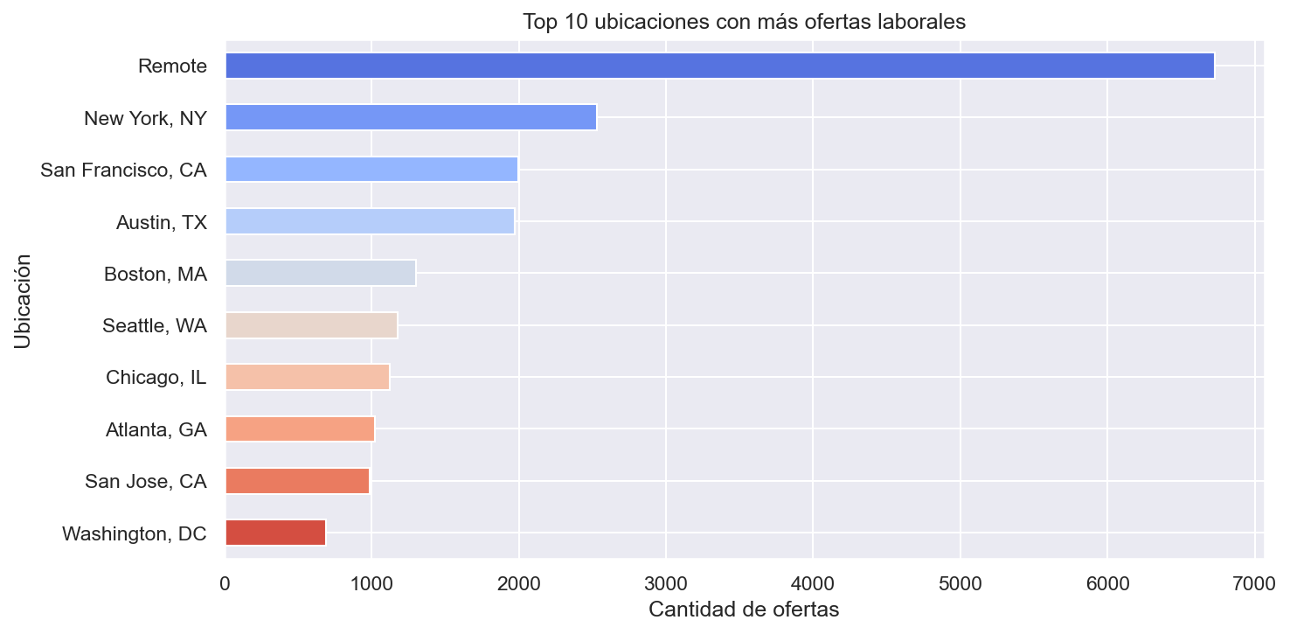
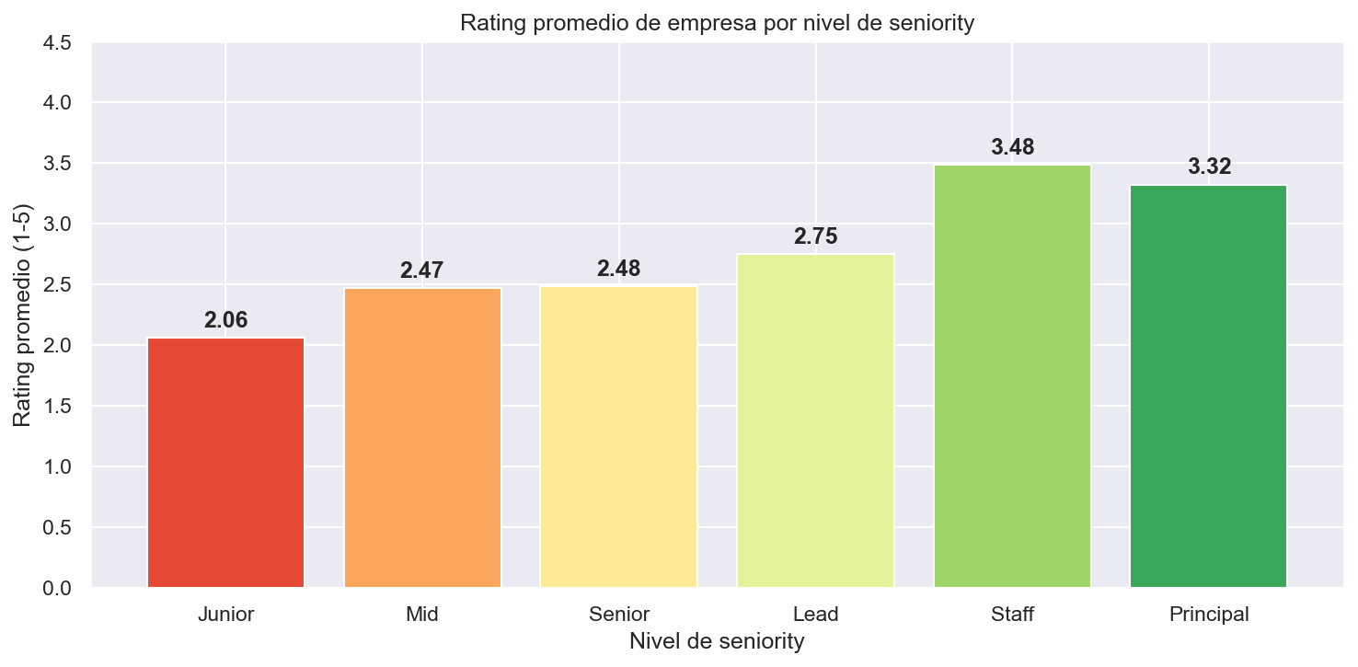
¿Dónde están las ofertas y qué tan buenas son?
Remoto supera a todas las ciudades. Las empresas que buscan Staff/Principal tienen mejor reputación (rating 3.4-3.5) que las que buscan Junior (rating 2.0). Las mejores empresas quieren perfiles senior.

Slide 10
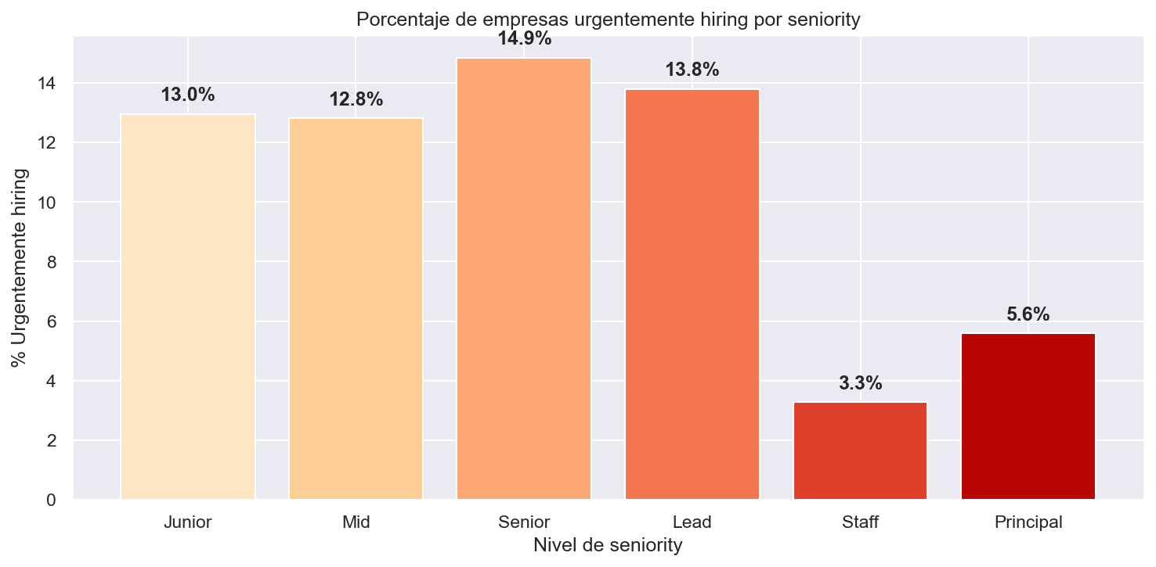
¿Quiénes contratan urgentemente?
14.9%
Senior — más urgencia
13.8%
Lead — alta demanda
3.3%
Staff — sin prisa
Senior y Lead son los más urgentes. Las empresas necesitan gente con experiencia YA. Staff y Principal son roles estratégicos que se llenan con calma.

Slide 11
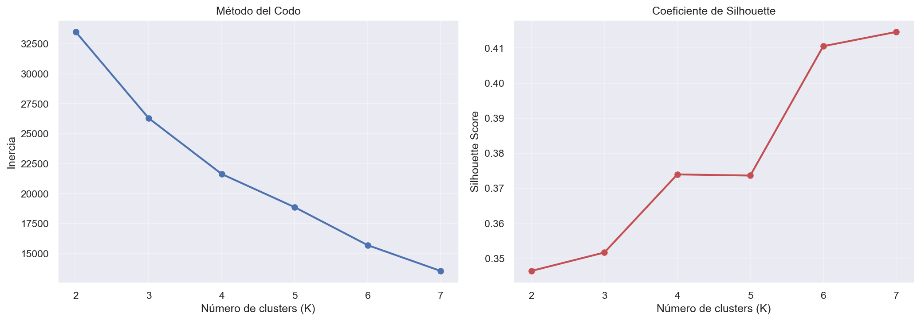
Agrupamos las ofertas en 4 tipos de mercado
Validación de K=4
✓
Silhouette Score
0.42
✓
Davies-Bouldin
0.65
✓
Calinski-Harabasz
548.1
K=4 es óptimo según 3 criterios
Usamos K-Means para agrupar las ofertas. El resultado: 4 tiers de mercado — Premium (pocos, bien pagados), Enterprise (empresas grandes), Growth (en crecimiento) y Entry (principiantes).

Slide 12
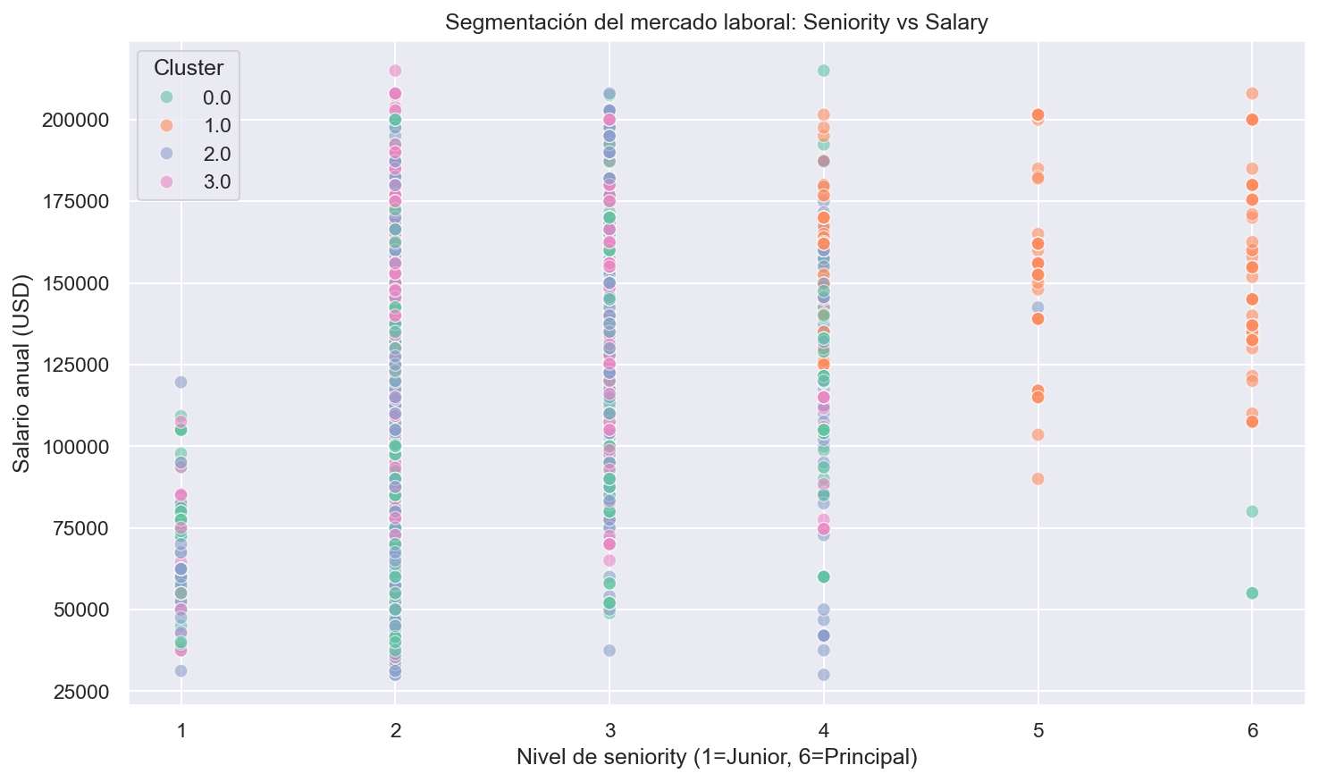
Los 4 tipos de mercado identificados
Tier Premium
Senior/Staff, remoto, >$150K
Tier Enterprise
Senior/Lead, presencial, $120-150K
Tier Growth
Mid-level, mixto, $90-120K
Tier Entry
Junior/Mid, <$90K

Slide 13
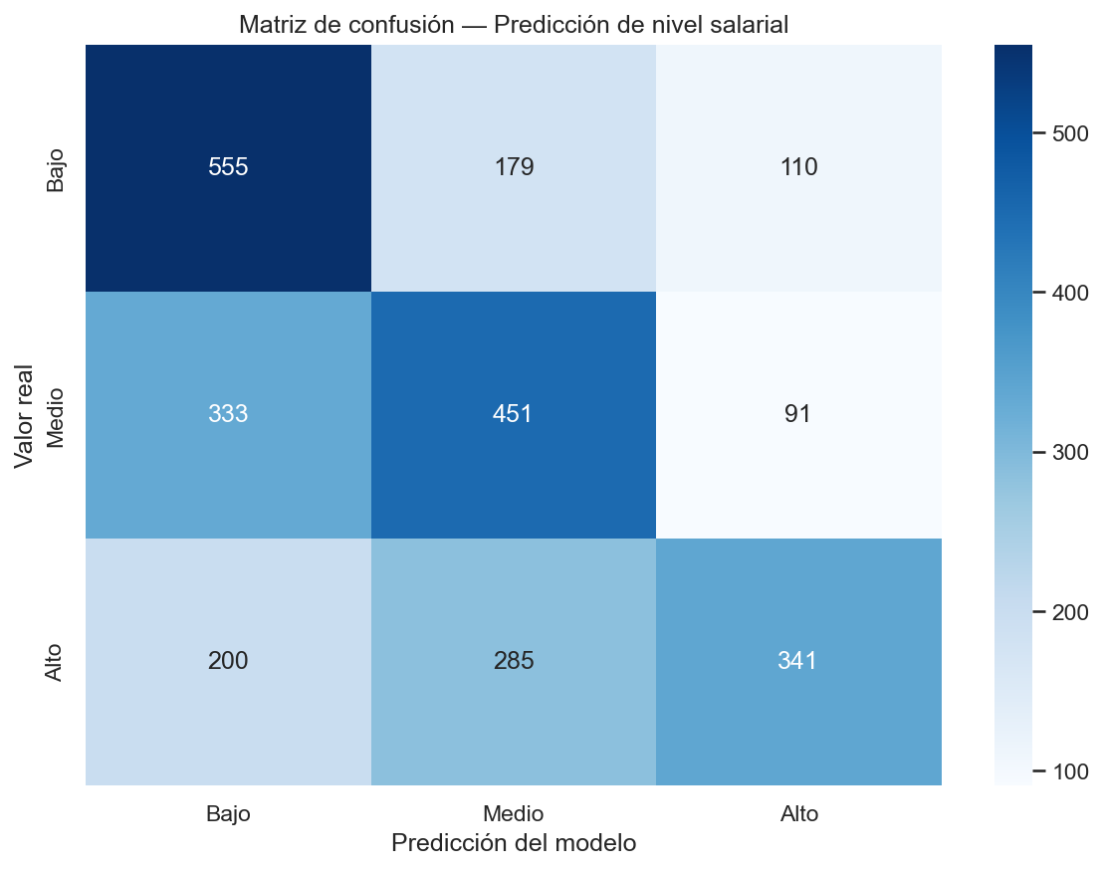
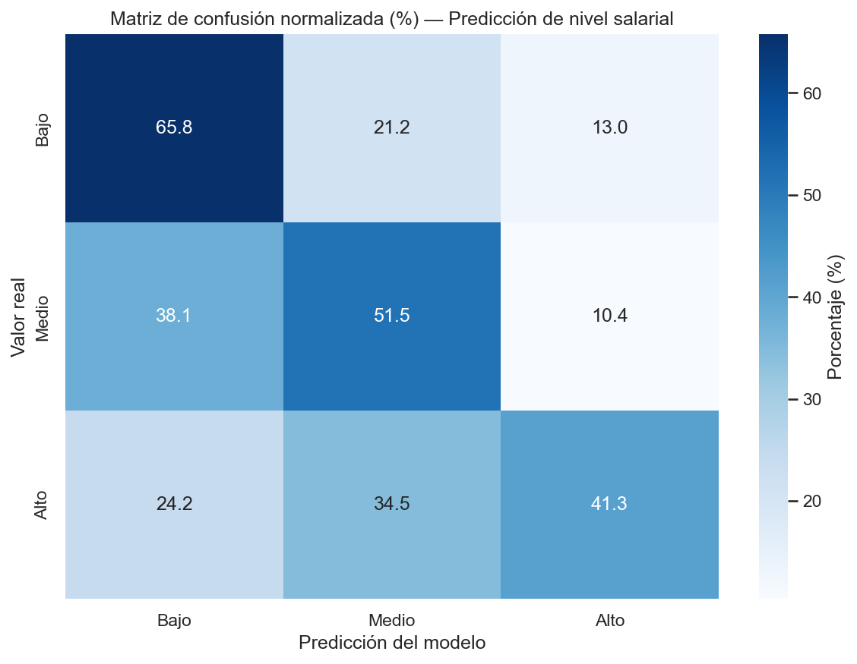
¿Puedo predecir cuánto gana alguien?
Sí, con ~62% de precisión. Funciona mejor con Mid y Senior (hay muchos datos). Falla con Junior y Staff (pocos ejemplos).

Slide 14
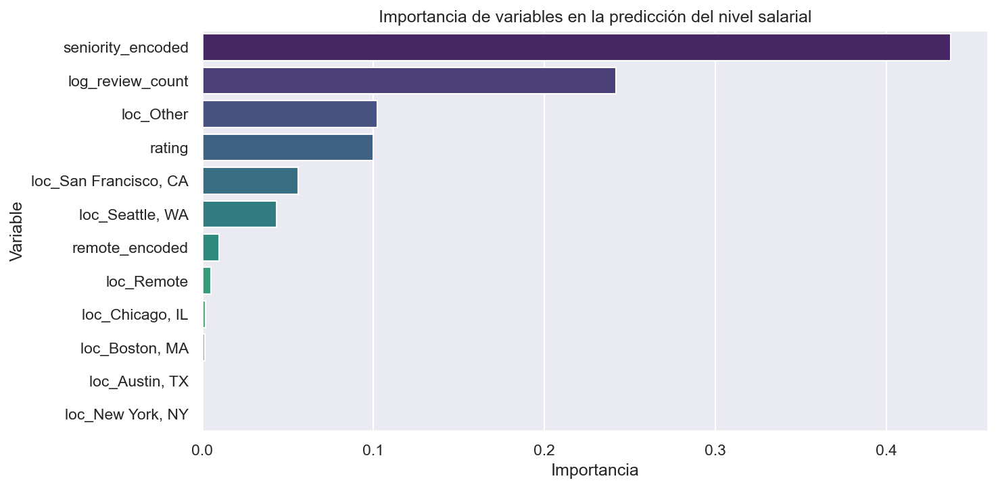
¿Qué importa más para el salario?
El seniority es lo más importante. Le siguen el rating de la empresa y si trabaja remoto. La ubicación importa menos de lo que se cree.

Slide 15
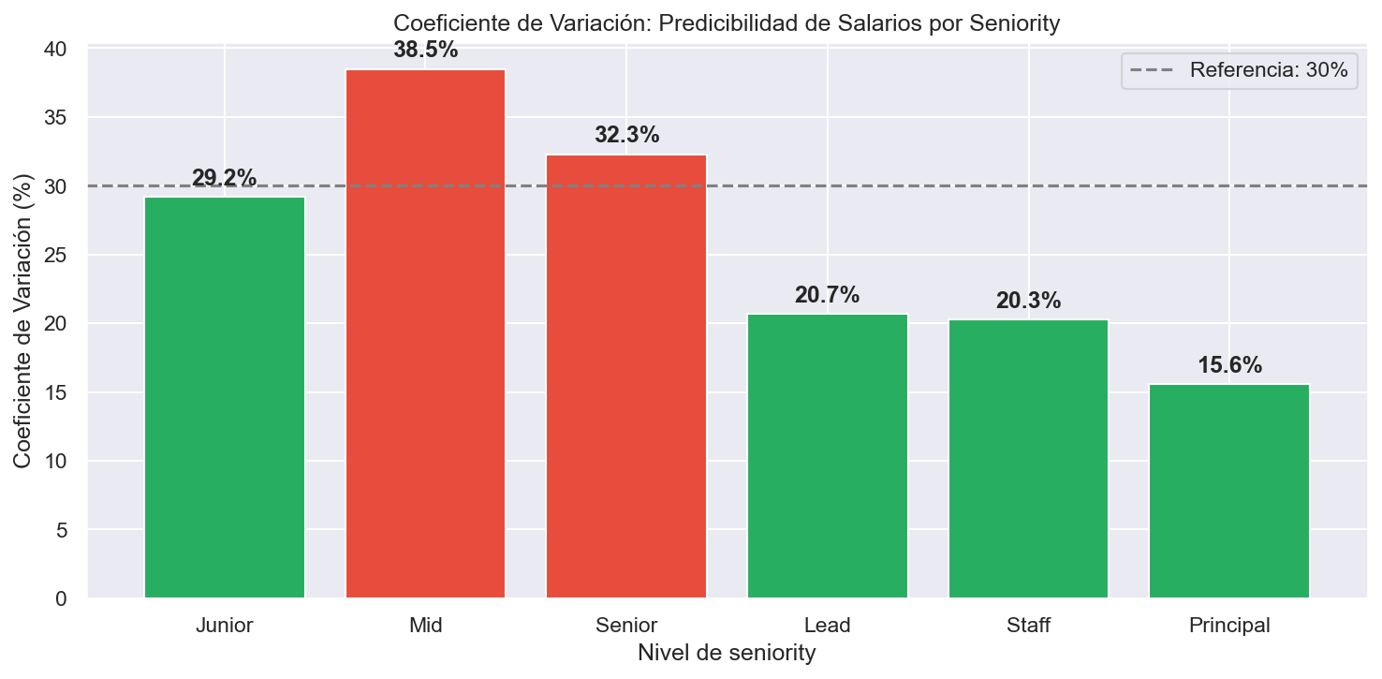
¿Qué tan predecible es el salario?
Staff y Principal tienen los salarios más estables. Mid tiene la mayor incertidumbre — el rango es muy amplio para ese nivel.

Slide 16
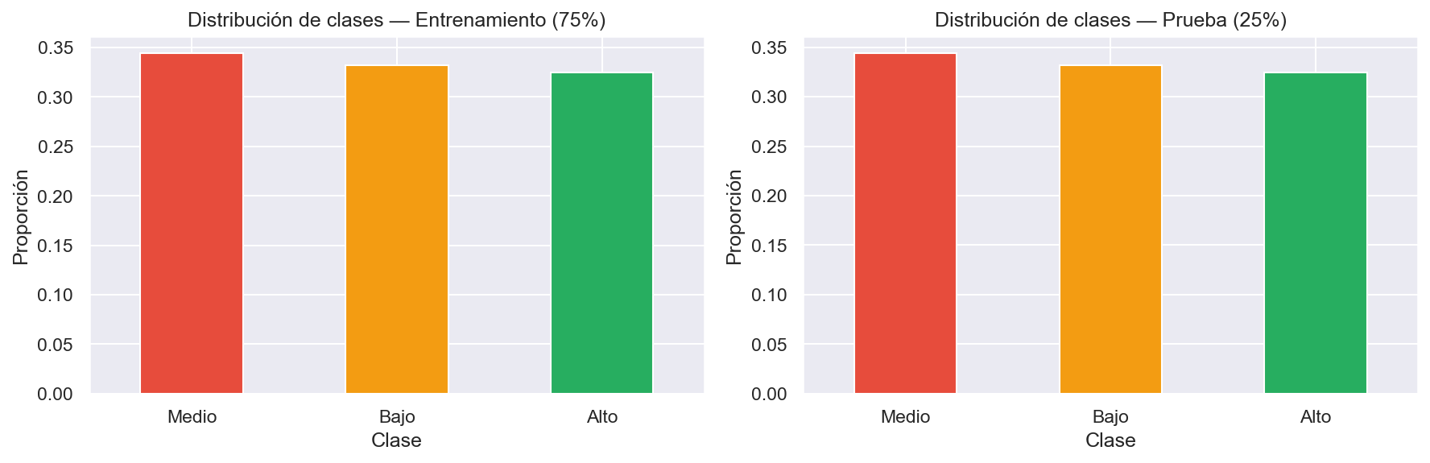
Validación del modelo
Accuracy por Seniority
Mid
68%
✓
Senior
67%
✓
Lead
63%
~
Staff
58%
!
Junior
54%
!
Las clases están balanceadas. El modelo acierta más del 60% en los niveles con más datos. Para niveles con pocos ejemplos, usa reglas simples.

Slide 17
¿Por qué Staff gana más que Principal?
STAFF
PRINCIPAL
Salario mediano
$162,000
Salario mediano
$137,000
Rating empresa
3.48
Rating empresa
3.32
Review count
10,476
Review count
9,234
Desv. estándar
$42,000
Desv. estándar
$48,000
CV
26%
CV
35%
Staff es más selectivo y especializado. Solo grandes empresas lo contratan. Principal es más amplio y aparece en empresas variadas. Por eso Staff paga más.

Slide 18
Conclusiones Clave
01
La experiencia vale $70,000
Junior ~$60K → Senior ~$130K. El mayor salto es Junior → Mid.
02
El remoto permanente paga $10K más
No es suerte: la prueba estadística lo confirma.
03
Staff gana más que Principal
$162K vs $137K. Staff es más selectivo y especializado.
04
Hay 4 tipos de mercado
Premium, Enterprise, Growth y Entry — cada uno con perfil claro.
Carlos Gil Carrillo | ISIL, 2026-1 | Análisis Estadístico y Data Mining

